Slide 1

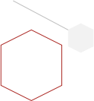

CSS
盒子模型、浮动、Position

Slide 2
《软件开发能力基础训练》
行内元素 – 内外边距问题
场景 ：行内元素添加 margin 和 padding ，无法改变元素垂直位置 解决方法 ：给行内元素添加 line-height 可以改变垂直位置
span { /* margin 和 padding 属性，无法改变垂直位置 */ margin: 50px; padding: 20px; /* 行高可以改变垂直位置 */ line-height: 100px; }
HTML+ CSS

Slide 3
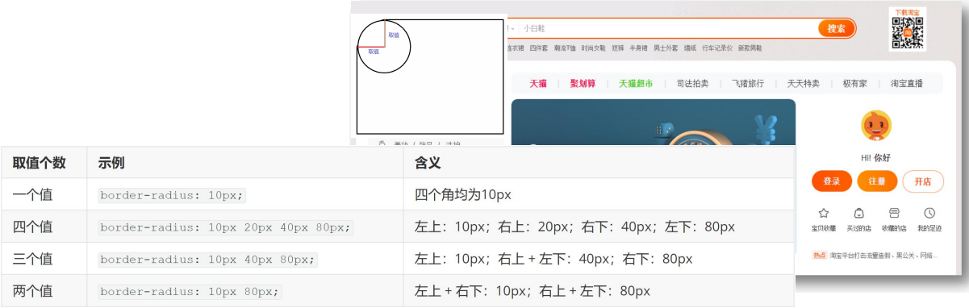
《软件开发能力基础训练》
盒子模型 – 圆角
作用： 设置元素的外边框为圆角。
属性名： border-radius
属性值 ：数字+px / 百分比
提示 ：属性值是圆角半径
技巧 ：从左上角开始顺时针赋值 ，当前角没有数值则与对角取值相同。
HTML+ CSS

Slide 4
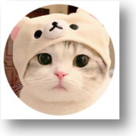

《软件开发能力基础训练》
盒子模型 – 圆角
常见应用 – 正圆形状
给正方形盒子设置圆角属性值为 宽高的一半 / 50%
img { width: 200px; height: 200px; border-radius: 100px; border-radius: 50%; }
常见应用 – 胶囊形状
给长方形盒子设置圆角属性值为 盒子高度的一半
height: 80px; background-color: orange; border-radius: 40px; }
div {
width: 200px;
HTML+ CSS

Slide 5
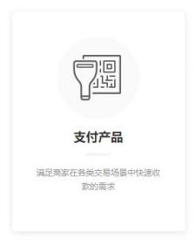
《软件开发能力基础训练》
盒子模型 – 阴影（拓展）
作用 ：给元素设置阴影效果
属性名： box-shadow
属性值：X 轴偏移量 Y 轴偏移量 模糊半径 扩散半径 颜色 内外阴影
注意：
• X 轴偏移量 和 Y 轴偏移量 必须书写
• 默认是外阴影 ， 内阴影需要添加 inset
div { width: 200px; height: 80px; background-color: orange; box-shadow: 2px 5px 10px 0 rgb a(0, 0, 0, 0.5) inset; }
HTML+ CSS

Slide 6
 | 《软件开发能力基础训练》
2
浮动
HTML+ CSS

Slide 7
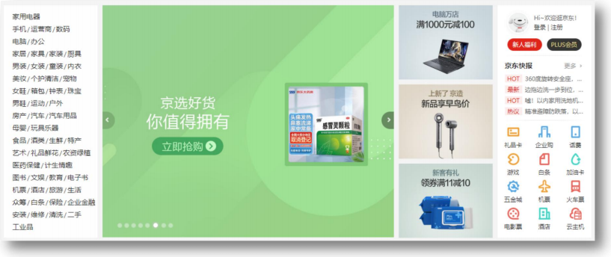
《软件开发能力基础训练》
浮动
作用： 让块元素水平排列。
属性名 ：float
属性值
• left： 左对齐
• right： 右对齐
特点：
• 浮动后的盒子顶对齐
• 浮动后的盒子具备行内块特点
• 浮动后的盒子脱标 ，不占用标准流的位置
HTML+ CSS

Slide 8
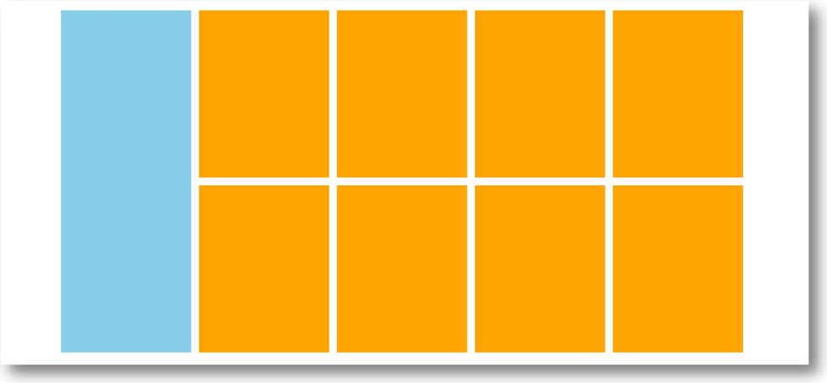
《软件开发能力基础训练》
浮动 – 产品区域布局
HTML+ CSS

Slide 9
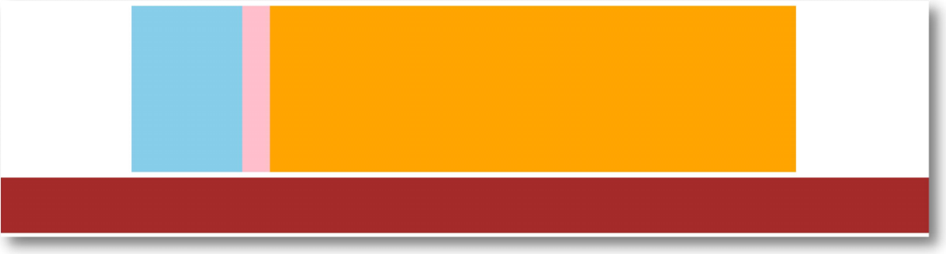
《软件开发能力基础训练》
清除浮动
场景 ：浮动元素会脱标 ，如果父级没有高度 ，子级无法撑开父级高度（ 可能导致页面布局错乱）
解决方法 ：清除浮动（清除浮动带来的影响）
HTML+ CSS

Slide 10
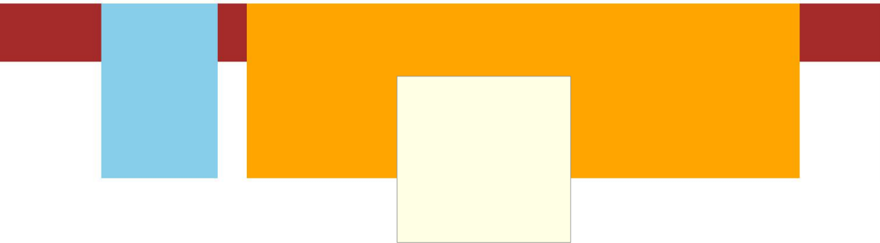
《软件开发能力基础训练》
清除浮动
方法一 ：额外标签法
• 在父元素内容的最后添加一个块级元素 ，设置 CSS 属性 clear: both
方法三 ：双伪元素法（推荐）
.clearfix::before,
.clearfix::after {
content: "";
display: table;
}
.clearfix::after {
clear: both;
}
方法二： 单伪元素法
.clearfix::after { content: ""; display: block; clear: both; }
方法四： overflow
• 父元素添加 CSS 属性 overflow: hidden
HTML+ CSS

Slide 11
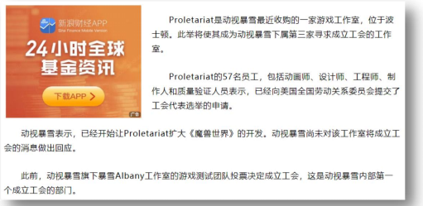
《软件开发能力基础训练》
浮动 – 总结
浮动属性 float， left 表示左浮动，right 表示右浮动 特点
1. 浮动后的盒子顶对齐
2. 浮动后的盒子具备行内块特点
3. 父级宽度不够，浮动的子级会换行
4. 浮动后的盒子脱标
清除浮动： 子级浮动， 父级没有高度， 子级无法撑开父级高度， 影响布局效果
1. 双伪元素法
拓展： 浮动本质作用是实现图文混排效果
HTML+ CSS

Slide 12
 | 《软件开发能力基础训练》
3
position
HTML+ CSS

Slide 13
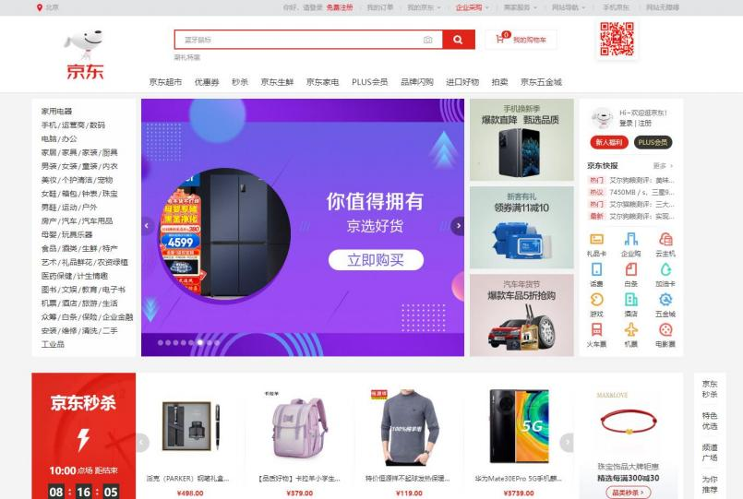
 | 《软件开发能力基础训练》
定位
作用 ：灵活的改变盒子在网页中的位置
实现：
1. 定位模式： position
2. 边偏移： 设置盒子的位置
• left
• right
• top
• bottom
HTML+ CSS

Slide 14
 | 《软件开发能力基础训练》
相对定位
position: relative
特点：
• 不脱标 ， 占用自己原来位置
• 显示模式特点保持不变
• 设置边偏移则相对自己原来位置移动
拓展 ：很少单独使用相对定位 ， 一般是与其他定位方式配合使用
HTML+ CSS

Slide 15
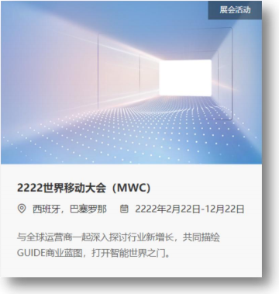
 | 《软件开发能力基础训练》
绝对定位
position: absolute
使用场景： 子级绝对定位 ，父级相对定位（ 子绝父相）
特点：
• 脱标 ， 不占位
• 显示模式具备行内块特点
• 设置边偏移则相对最近的已经定位的祖先元素改变位置
• 如果祖先元素都未定位 ，则相对浏览器可视区改变位置
HTML+ CSS

Slide 16
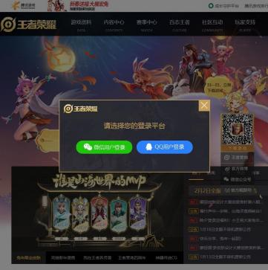

 | 《软件开发能力基础训练》
定位居中
实现步骤：
1. 绝对定位
2. 水平 、垂直边偏移为 50%
3. 子级向左 、上移动自身尺寸的一半
• 左 、上的外边距为 –尺寸的一半
• transform: translate(-50%, -50%)
HTML+ CSS

Slide 17
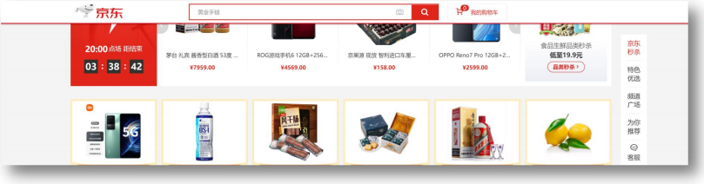
 | 《软件开发能力基础训练》
固定定位
position: fixed
场景： 元素的位置在网页滚动时不会改变
特点：
• 脱标 ， 不占位
• 显示模式具备行内块特点
• 设置边偏移相对浏览器窗口改变位置
HTML+ CSS

Slide 18

 | 《软件开发能力基础训练》
堆叠层级 z-index
默认效果 ：按照标签书写顺序 ，后来者居上
作用： 设置定位元素的层级顺序 ， 改变定位元素的显示顺序
属性名： z-index
属性值 ：整数数字（默认值为0 ，取值越大 ，层级越高）
HTML+ CSS

Slide 19
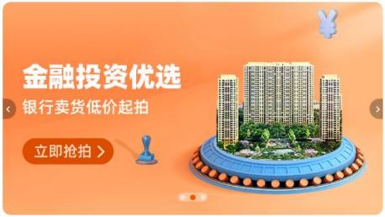
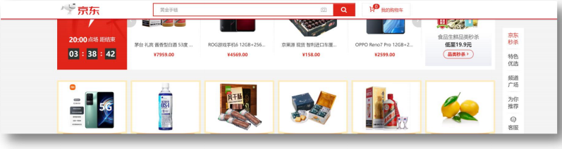
 | 《软件开发能力基础训练》
定位-总结
定位模式 | 属性值 | 是否脱标 | 显示模式 | 参照物
相对定位 | relative | 否 | 保持标签原有显示模式 | 自己原来位置
绝对定位 | absolute | 是 | 行内块特点 | 1. 已经定位的祖先元素 2. 浏览器可视区
固定定位 | fixed | 是 | 行内块特点 | 浏览器窗口
HTML+ CSS

Slide 20
 | 《软件开发能力基础训练》
4
综合作业
HTML+ CSS

Slide 21
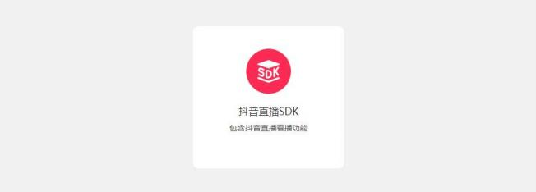
《软件开发能力基础训练》
 | 作业
综合作业一 – 产品卡片
CSS 书写顺序：
1. 盒子模型属性
2. 文字样式
3. 圆角 、 阴影等修饰属性
HTML+ CSS

Slide 22
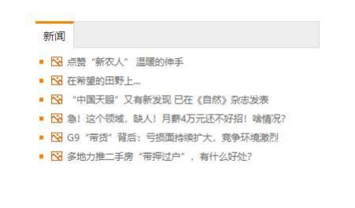
《软件开发能力基础训练》
 | 作业
综合作业二 – 新闻列表
标题 内容列表
HTML+ CSS

Slide 23
谢谢观看

